Slide 1
Maszyny synchroniczne Bieg jałowy prądnicy synchronicznej
Bieg jałowy maszyny synchronicznej to taki stan, w którym uzwojenie stojana (twornika) jest rozwarte, a uzwojenie wirnika jest zasilane prądem wzbudzenia Jedynym prądem jest więc prąd wzbudzenia.
Pole magnetyczne występujące w maszynie przy biegu jałowym jest więc wytworzone wyłącznie przez prąd wzbudzenia. Większość linii tego pola przechodzi z wirnika poprzez szczelinę powietrzną do stojana i sprzęga się z uzwojeniem stojana.

Slide 2
Maszyny synchroniczne Bieg jałowy prądnicy synchronicznej
Tę część strumienia, która sprzęga się z uzwojeniem stojana będziemy nazywać strumieniem głównym. Pozostała część strumienia, która sprzęga się tylko z uzwojeniem wirnika, to strumień rozproszony.
Ponieważ wirnik jest napędzany, wobec tego strumień wiruje i w uzwojeniach fazowych stojana indukują się pod wpływem strumienia siły elektromotoryczne o wartości skutecznej

Slide 3
Maszyny synchroniczne Bieg jałowy prądnicy synchronicznej
Przy stałej prędkości obrotowej wartość tego napięcia zależy od prądu wzbudzenia, ponieważ wartość strumienia zależy od wartości prądu. Zależność U = f(I_{I}) przy n = const. nazywamy charakterystyką biegu jałowego prądnicy. Przy n = const. indukowane napięcie jest proporcjonalne do strumienia głównego więc charakterystyka biegu jałowego ma taki sam przebieg, jak charakterystyka magnesowania maszyny.

Slide 4
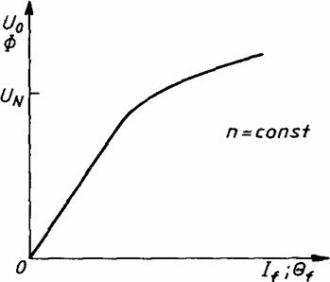
Maszyny synchroniczne Bieg jałowy prądnicy synchronicznej

Slide 5
Maszyny synchroniczne Zwarcie maszyny synchronicznej
Jeżeli zaciski napędzanej maszyny synchronicznej są zwarte, a obwód wzbudzenia jest zasilany, to maszyna taka pracuje w stanie zwarcia.
Wartość napięcia E w stanie zwarcia przy prądzie znamionowym (I_{z} = I_{n} ) wynosi 10-15% napięcia znamionowego.

Slide 6
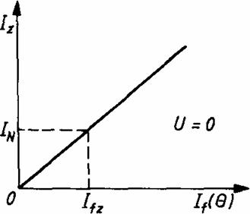
Maszyny synchroniczne Zwarcie maszyny synchronicznej
Zależność prądu twornika I_{z} od prądu wzbudzenia I_{f} przy zwartym uzwojeniu twornika nazywa się charakterystyką zwarcia.

Slide 7
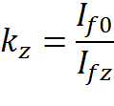
Maszyny synchroniczne Zwarcie maszyny synchronicznej
Z charakterystyki stanu jałowego i charakterystyki zwarcia można wyznaczyć tzw. stosunek zwarcia, czyli stosunek znamionowego prądu wzbudzenia w stanie jałowym (prąd potrzebny do uzyskania napięcia znamionowego przy biegu jałowym) do znamionowego prądu wzbudzenia przy zwarciu (prąd wzbudzenia, przy którym w stanie zwarcia płynie prąd znamionowy)

Slide 8
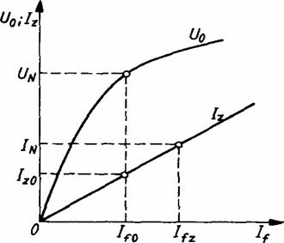
Maszyny synchroniczne Zwarcie maszyny synchronicznej
Stosunek zwarcia k przybiera wartości od 0,5 do 1,5. Charakteryzuje on pod­stawowe właściwości maszyny synchronicznej

